Slide 1
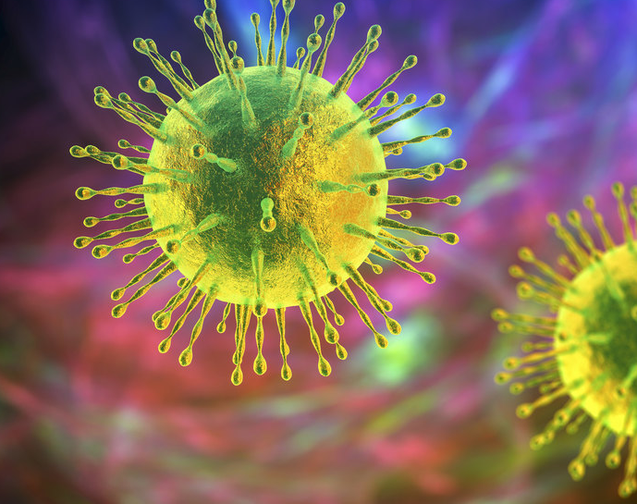
Исследования в медицине XIX века Микробная теория болезней.

Slide 2


Slide 3
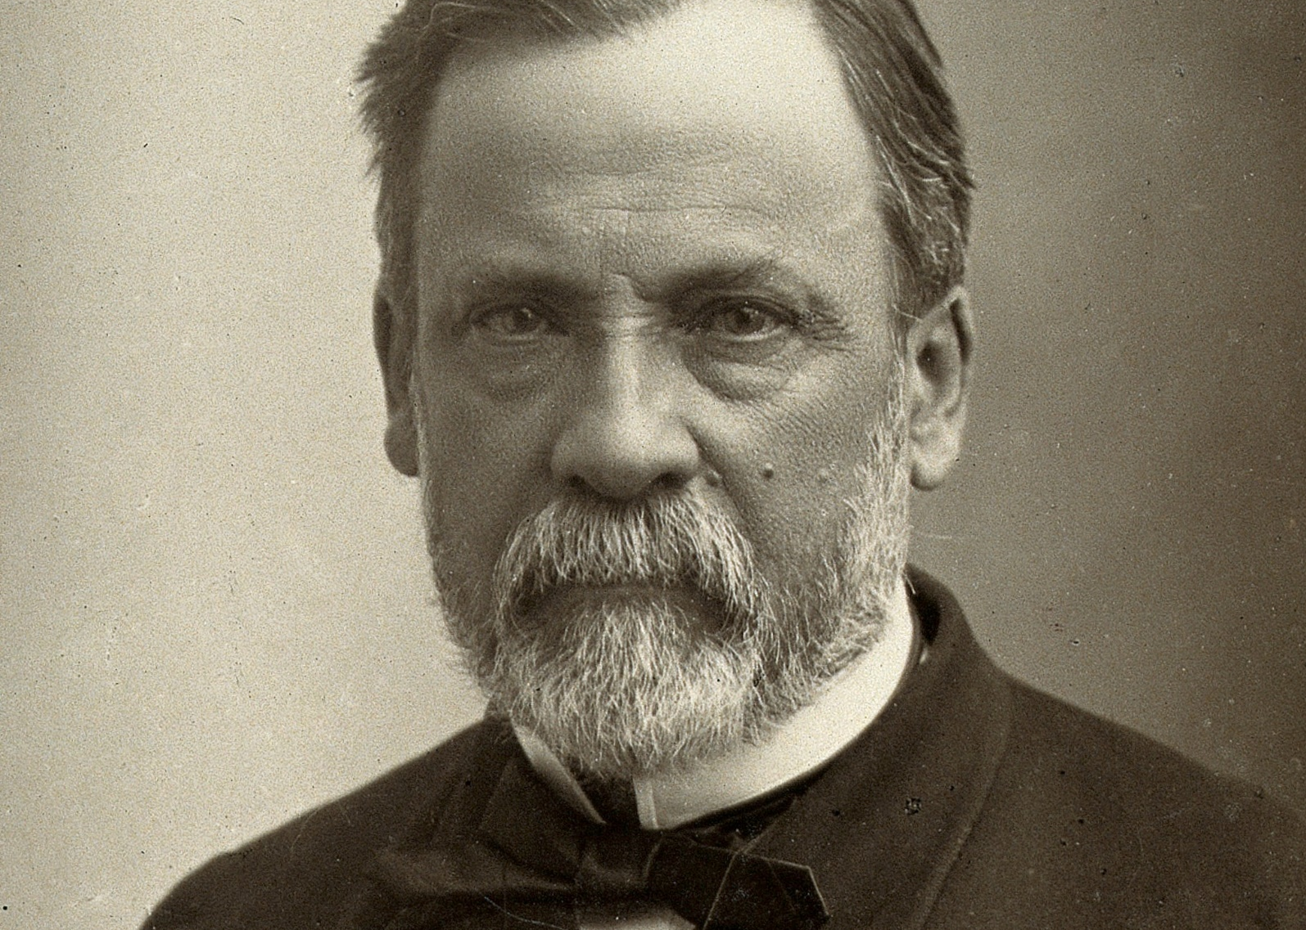
Луи Пастер

Slide 4
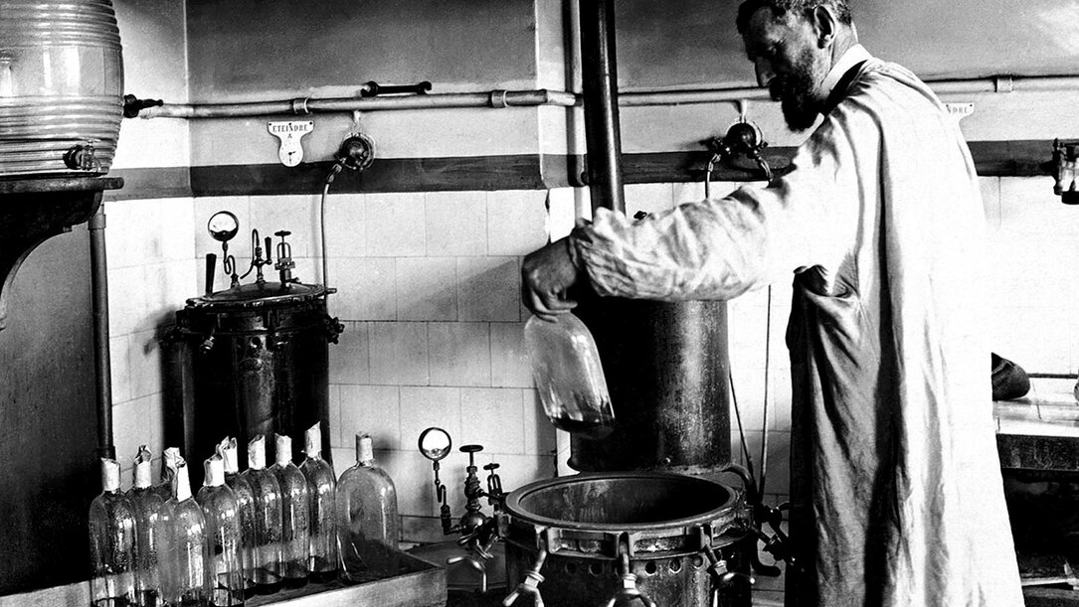
Деятельность Луи Пастера

Slide 5
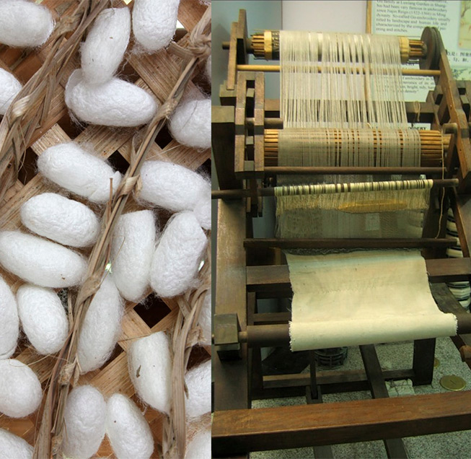
Эпидемия шелковичных червей

Slide 6
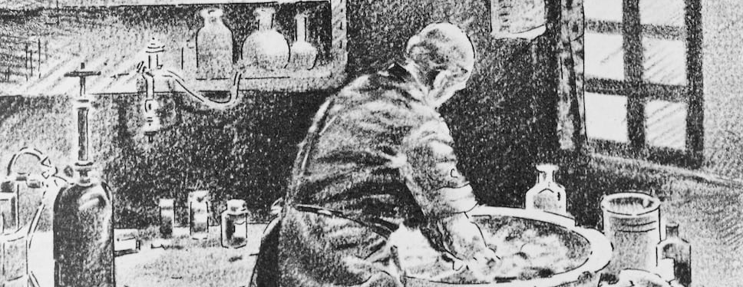
Игнац Филипп Земмельвейс

Slide 7
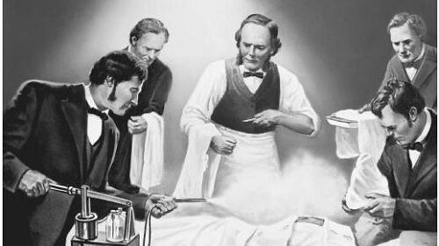

Slide 8
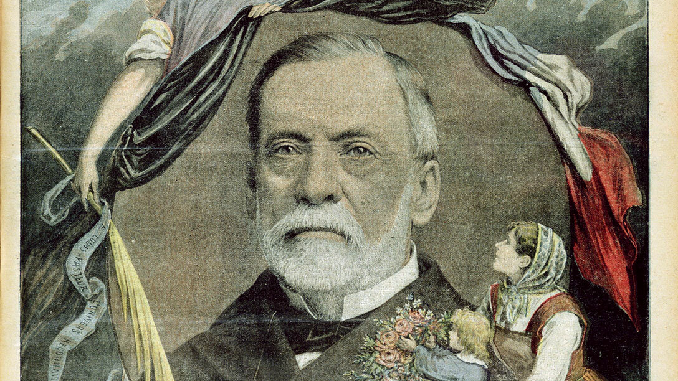
Признание микробной теории болезни

Slide 9

Спасибо за внимание

